Slide 1

YUUMI

Slide 2
IDENTIDADE VISUAL
Resistir às provações da vida cotidiana
Seguir seus sonhos e alcançar suas aspirações, tanto em um sentido material quanto espiritual.
A cor laranja traz força, coragem, determinação e ousadia, tirando a gente do estado de medo e covardia. A cor estimula também a criatividade
A cor amarela significa luz, calor, descontração, otimismo e alegria que desperta a criatividade. Estimula as atividades mentais e o raciocínio.

Slide 3
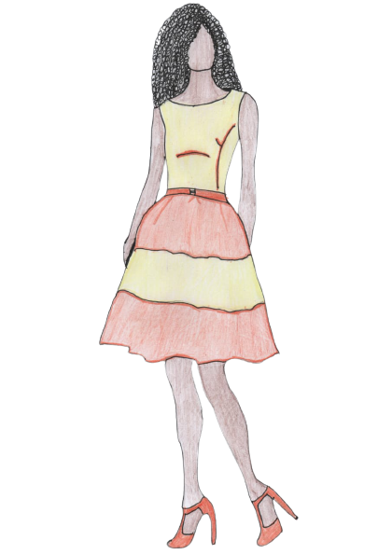
CONTEXTUALIZAÇÃO
Sempre senti inseguranças em relação ao meu corpo, durante o meu curso de moda no Senai, sempre tentei passar para os desenhos um espelho do meu corpo, pois ali eu poderia modelar ele do jeito que eu achava bonito, um dia me zuaram por meus croquis terem as pernas e o quadris mais largos, isso me fez começar a esconder meus desenhos e não partilhar com ninguém que eu ainda fazia isso, vir por meio deste projeto um espaço de compartilhar isso.

Slide 4
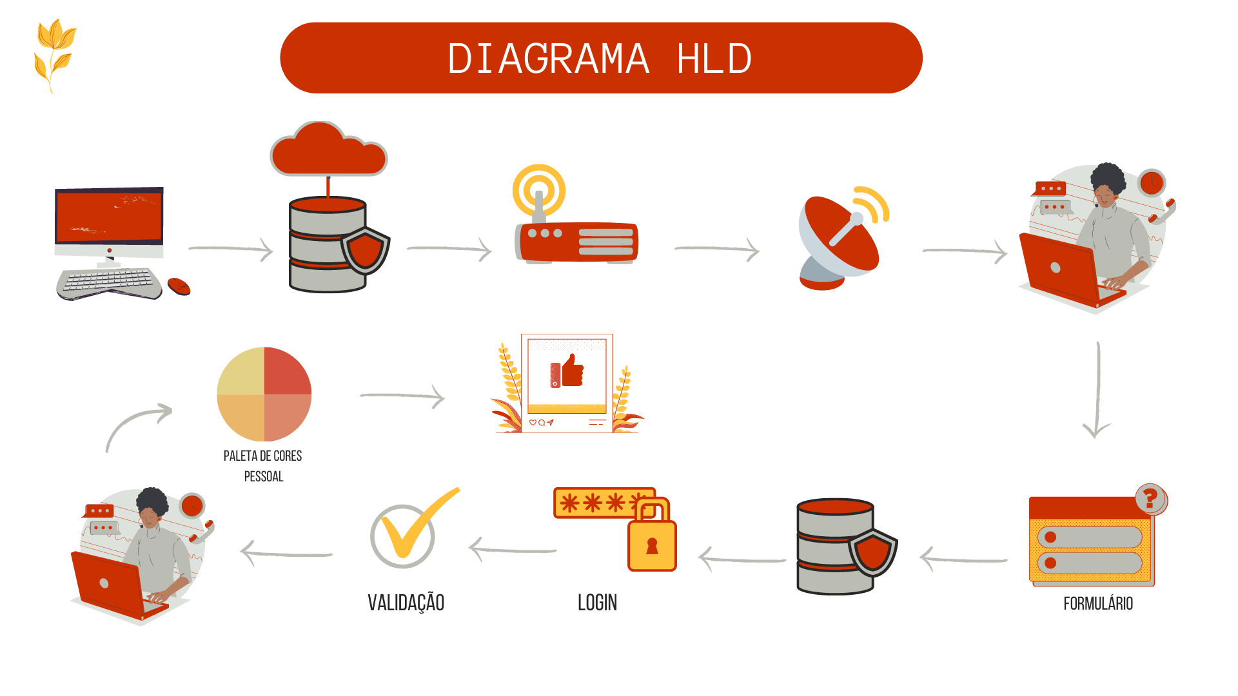

Slide 5
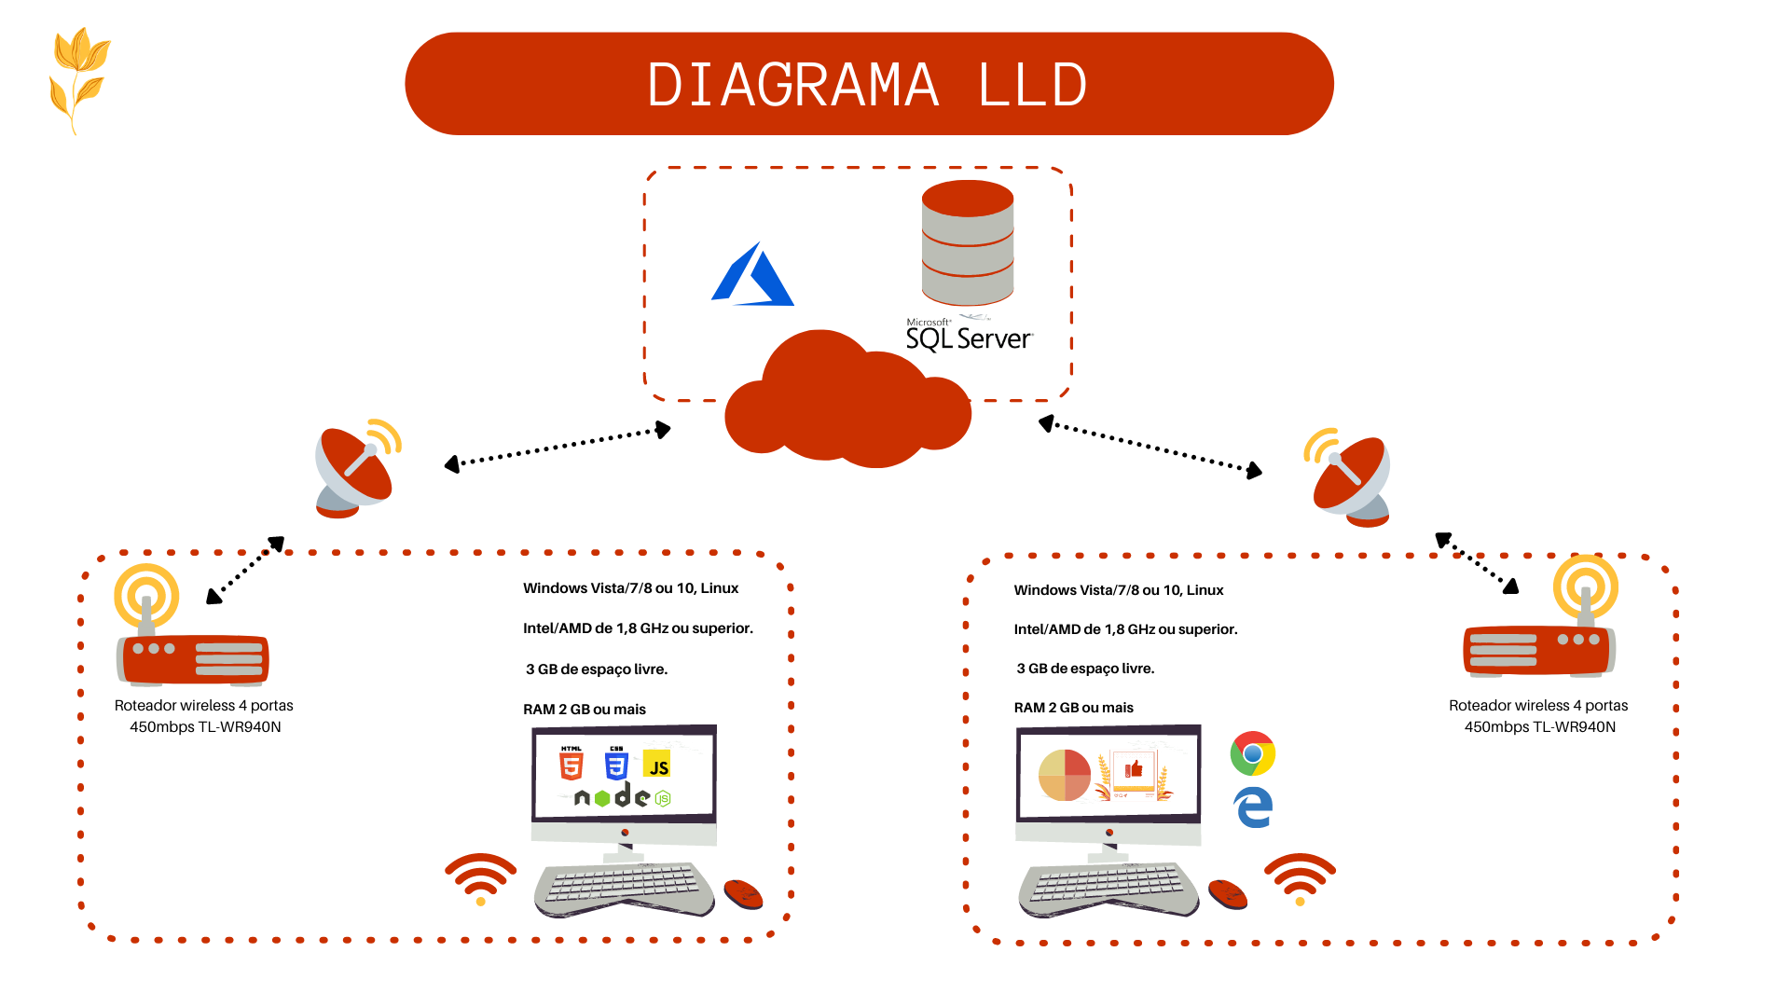

Slide 6
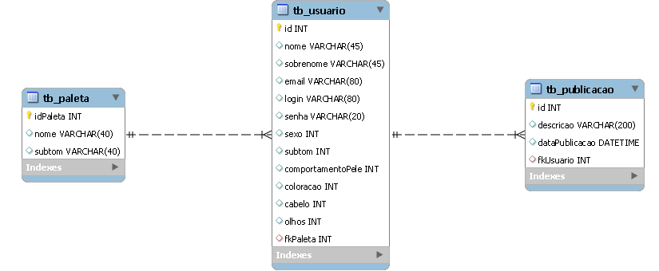
MODELO DE ENTIDADE E RELACIONAMENTO

Slide 7


Slide 8


Slide 9
AGRADECIMENTOS

